Slide 1
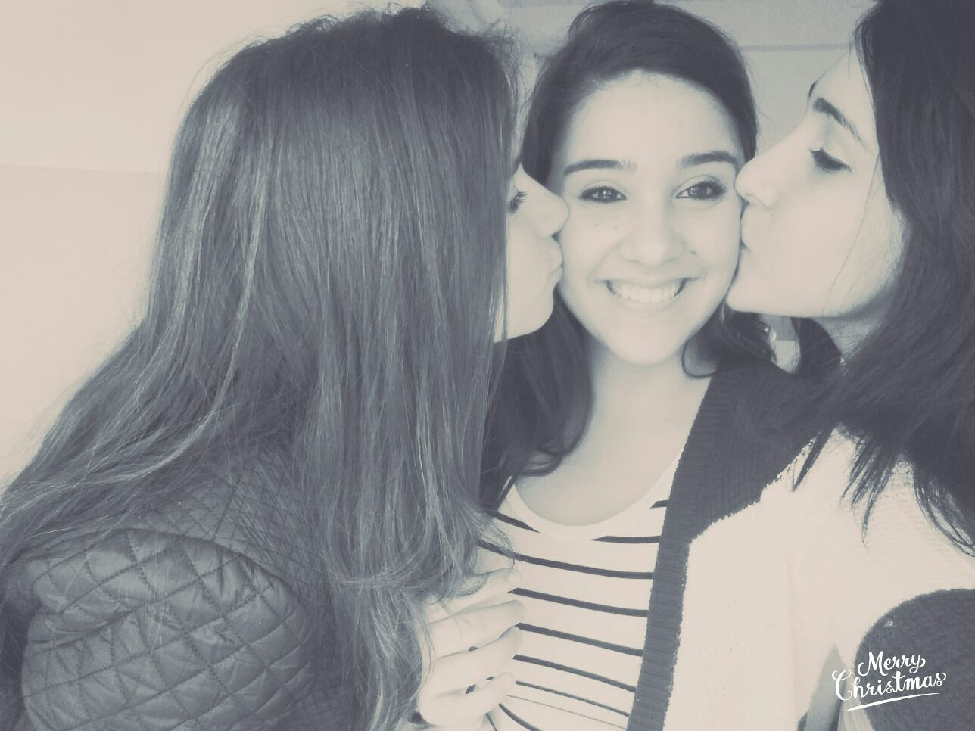
Lavoro : rappresentazione grafica classe:2d anno:2015/2016 marica serratore.
LINEA MARE….
UOMO-DONNA-BAMBINO.

Slide 2
• costume donna • costume uomo • costume bambino • pareo donna • tuta donna a pantaloncini • tuta donna a pinocchietto • tuta donna a fusò • tuta uomo a pantalone • tuta uomo a pantaloncino • tuta bambinoa pantaloncino • tennis donna • tennis uomo • tennis bambino
Menù

Slide 3
Costume donna: costume a due Pezzi parte di sopra mono spalla top e di sotto mutanda abinato rossa.

Slide 5
Costume uomo: costume a pantaloncino blu .

Slide 7
Costume bambino: costume a mutandina verde.

Slide 9
Pareo donna: pareo per donna viola a strisce.

Slide 11
LINEA SPORTIVA … UOMO-DONNA-BAMBINO.

Slide 12
TUTA DONNA: PANTALONCINI COLOR LILLA CON MAGLIETTA INTRECCIATA DIETRO COLOR FUXSIA.

Slide 14
TUTA DONNA: PANTALONI A PINOCCHIETTO ROSSI E UN TOP ARANCIONE.

Slide 16
TUTA DONNA: FUSO COLOR BLU SCURO CON UNA MAGLIETTA COLOR CELESTE UN Po’ Più LUNGA SUL LATO DESTRO.

Slide 18
TUTA UOMO: PANTALONI LUNGHI COLOR GRIGGIO E UNA MAGLIETTA SMANICATA NERA.

Slide 20
TUTA UOMO: PANTALONCINI COLOR NERO E UNA MAGLIETTA SMANICATA MARRONCINA.

Slide 22
TUTA BAMBINO: PANTALONCINO NERO E MAGLIETTA SMANICATA BLU.

Slide 24
HOBBY: UOMO-DONNA-BAMBINO.

Slide 25
TENNIS DONNA: PANTALONCINO E MAGLIETTA SMANICATA ABBINATA.

Slide 27
TENNIS UOMO: PANTALONCINO E MAGLIETTA SMANICATA ABBINATA.

Slide 29
TENNIS BAMBINO: PANTALONCINO E MAGLIETTA SMANICATA ABBINATA.

Slide 31
●Ringrazio per primo il dirigente scolastico Pietro Gentile. ●La vice preside Loretta Carnovale. ●Il professore De Luca. ●I collaboratori tecnici. ●Le mie compagne.
RINGRAZIAMENTI ….

Slide 32
FINE…

